Slide 1


Capacitación operativa
Checklist de salida y regreso de camiones
Uso de CloudFleet, verificación del vehículo, reporte de incidencias y bloqueo por ítems críticos.
Capacitación | Checklist de salida y regreso de camiones | 1

Slide 2
Objetivo de la capacitación
¿Qué buscamos asegurar?
Que cada camión salga y regrese en condiciones seguras, operativas y legales.
1
Seguridad
2
Cumplimiento
3
Operación
Evitar riesgos para conductor, acompañante, terceros, flota y mercadería.
Verificar documentación, habilitación y condiciones para circular.
Registrar, corregir y liberar el vehículo antes del próximo uso.
Checklist completo = decisión documentada
Capacitación | Checklist de salida y regreso de camiones | 2

Slide 3
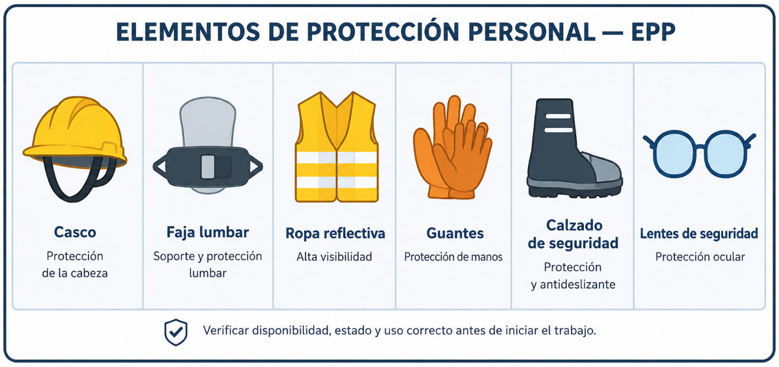
Alcance y EPP obligatorio
0
Antes de iniciar el trabajo
Aplica a conductores de camiones y supervisores de flota.
Verificar disponibilidad, estado y uso correcto del EPP
Zapatos de seguridad
Lentes de seguridad
Guantes
Ropa reflectiva
Casco y faja cuando corresponda
Capacitación | Checklist de salida y regreso de camiones | 3

Slide 4
Flujo operativo
Secuencia obligatoria del checklist diario
El punto de decisión define si el camión puede circular o queda bloqueado.
SÍ
Vehículo APTO
Continuar ruta
1
2
3
4
5
Acceso al formulario
Crear checklist
Verificación del vehículo
Checklist diario
¿El checklist
es aprobado?
NO
RECHAZADO
Bloquear salida
Completar y enviar el checklist en CloudFleet antes de iniciar ruta.
Ningún conductor puede decidir por cuenta propia usar un vehículo rechazado.
Capacitación | Checklist de salida y regreso de camiones | 4

Slide 5
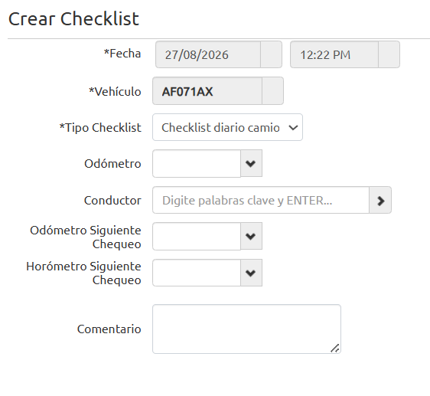
Uso de CloudFleet
¿Cómo crear y comenzar el checklist?
Secuencia práctica para el dispositivo móvil del camión.
1
Abrir App CloudFleet
Ingresar desde el dispositivo móvil asignado al camión.
CloudFleet
2
Checklist → + Crear checklist
Seleccionar el apartado correspondiente.
Checklist diario
camiones
3
Esperar ubicación → Continuar
Verificar que la app tome ubicación antes de avanzar.
+ Crear checklist
4
Seleccionar Checklist diario camiones
Comenzar
Cargar odómetro actual y presionar “Comenzar”.
Capacitación | Checklist de salida y regreso de camiones | 5

Slide 6
Verificación del vehículo
¿Qué se debe revisar?
El conductor verifica y marca el estado de cada ítem antes de salir.
1
Documentacion
2
Botiquín
Licencia, cédula, seguro, RTO/VTV, RUTA.
Precintado y en buen estado.
3
Elementos basicos
4
Estado del vehículo
Matafuego, conos, bolsin de pedidos.
Llantas, luces, frenos, señales, espejos, limpieza interna y externa.
Ante una anomalía: foto + detalle + envío + aviso al Supervisor de Flota
Capacitación | Checklist de salida y regreso de camiones | 6

Slide 7
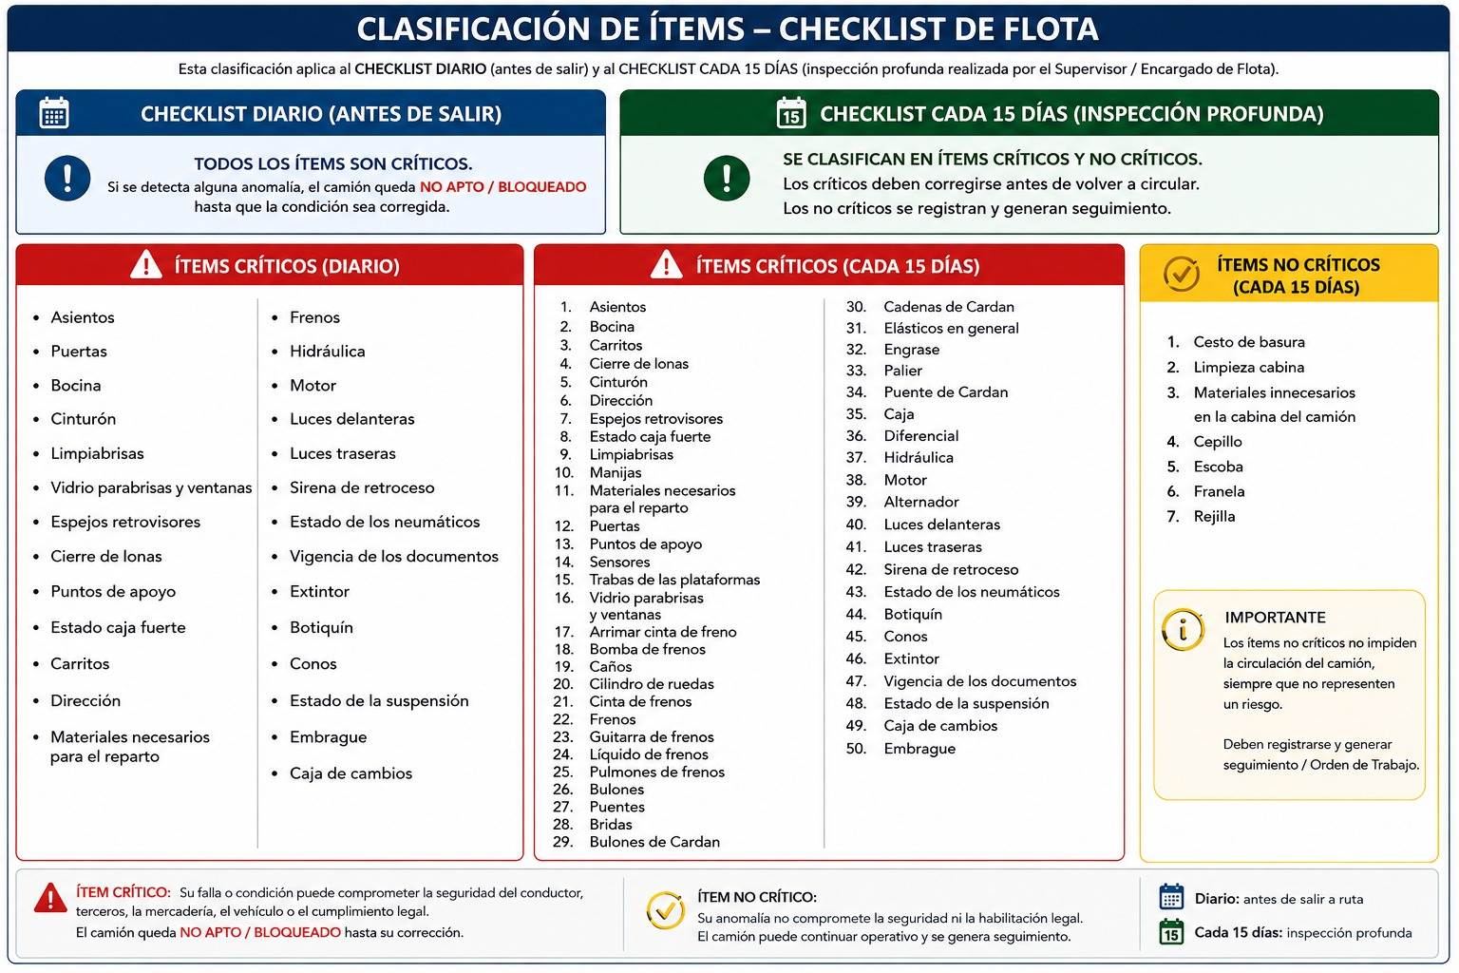
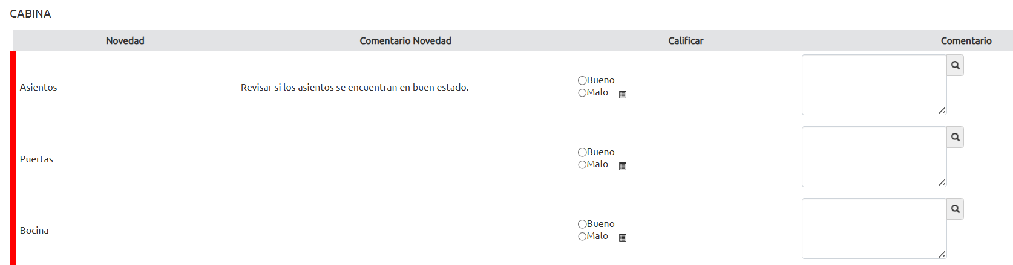
Ítems críticos y bloqueo
En el checklist diario todos los ítems son críticos
Una falla puede comprometer la seguridad, la mercadería, el vehículo o el cumplimiento legal.
La ruta no inicia hasta corregir y liberar el vehículo.
Capacitación | Checklist de salida y regreso de camiones | 7

Slide 8
Resultado rechazado
¿Qué hacer cuando CloudFleet rechaza el checklist?
El rechazo activa bloqueo, aviso y seguimiento.
1
2
3
4
5
NO APTO / BLOQUEADO
Avisar al supervisor
Verificar incidencia
Orden de Trabajo
Corregir / transferir carga
Prohibido utilizar un camión rechazado aunque esté cargado o haya riesgo de demora.
Capacitación | Checklist de salida y regreso de camiones | 8

Slide 9
Mantenimiento y liberación
¿Cómo vuelve a circular un vehículo bloqueado?
Solo se libera cuando la condición fue corregida y verificada.
1
Reparación realizada
2
OT atendida / cerrada
3
Nuevo control
4
Autorización
Mantenimiento corrige la falla mediante Orden de Trabajo.
Queda evidencia de la acción correctiva.
Se verifica que la causa del rechazo fue solucionada.
Supervisor de Flota libera el vehículo en CloudFleet.
Cuando corresponda, realizar nuevo checklist en CloudFleet antes de operar.
Capacitación | Checklist de salida y regreso de camiones | 9

Slide 10
Checklist quincenal
Inspección profunda cada 15 días
Complementa el checklist diario y permite detectar condiciones críticas y no críticas.
Cuándo realizarlo
Camión estacionado, sin carga y fuera de operación.
Qué detecta
Estado general, seguridad, carrocería, equipamiento y componentes mecánicos.
Cómo se gestiona
Registrar en CloudFleet, clasificar, generar seguimiento y OT si corresponde.
Capacitación | Checklist de salida y regreso de camiones | 10

Slide 11
Actividad
Aplicación
Objetivo: Que el equipo ejecute el procedimiento completo sin saltear pasos.
Ejercicio 1
3
1
2
Ejercicio 2
Simular la creación del checklist diario en CloudFleet: formulario, ubicación, vehículo, odómetro y comienzo.
Detectar una anomalía: tomar foto, describir la falla, finalizar el checklist y avisar al supervisor.
3
Ejercicio 3
Simular la creación del checklist cada 15 dias en CloudFleet: formulario, ubicación, vehículo, odómetro y comienzo.
Capacitación | Checklist de salida y regreso de camiones | 11

Slide 12
Cierre
13
Mensaje final
Un checklist bien hecho evita accidentes, demoras y salidas inseguras.
Ante la duda: no salir, registrar e informar.
Gracias por participar
Capacitación | Checklist de salida y regreso de camiones | 12

